Slide 1
LESSON 1 OF 6
第十四课 · 家具
1 / 23
轻松学中文 2 · P.132
客厅里有什么？
The Living Room
Year 8 · Book 2 · Unit 5 · Lesson 14 · 50 minutes

Slide 2
0–8 MIN · REVIEW
复习 · 第十三课
2 / 23
小白板 · 五题 · 写完举起来
1
翻译：upstairs
楼上
2
翻译：garage
车库
3
翻译：three bedrooms
量词是「间」
4
翻译：two cars
量词是「辆」
5
翻译：a two-storey house
量词是「层」
上一课你把房子盖起来了——房间、层、车库。今天开始往里面放东西。

Slide 3
0–8 MIN · REVIEW
复习 · 有 还是 在
3 / 23
改一改 · 哪里错了？
我的房间有楼上。
我的房间在楼上。
房间是已知的，问的是在哪儿 → 在
楼上在三间卧室。
楼上有三间卧室。
楼上是已知的，卧室是新的 → 有
规律：新的东西进已知的地方，用「有」；已知的东西找地方，用「在」。这两个字今天还会回来。

Slide 4
8–10 MIN
学习目标 · Learning Intention
4 / 23
LEARNING INTENTION · 学习目标
We are learning to say what furniture is in a living room, with the right measure word.
SUCCESS CRITERIA · 我能……
1
I can name three pieces of living-room furniture
能说出三件客厅里的家具
2
I can use 张 for a sofa and 个 for the rest
会说「一张沙发」「一个茶几」
3
I can say what is in a room using 客厅里有……
能用「客厅里有……」说房间里有什么

Slide 5
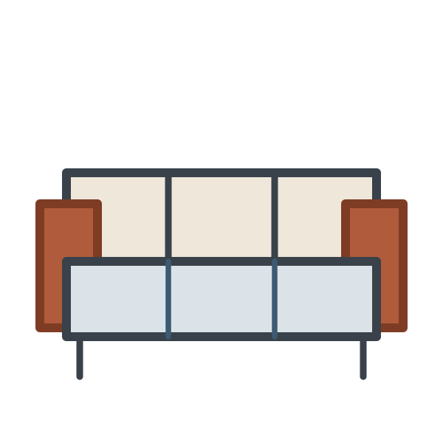

10–20 MIN · I DO
生词 1 · Cycle 1 of 2
5 / 23
NEW WORDS · 跟我读两遍 · REPEAT AFTER ME, TWICE
shāfā
chájī
沙发（沙發）
茶几
sofa
tea table

Slide 6
10–20 MIN · I DO
例句 1 · See them used
6 / 23
例句 · SEE THEM USED
客厅里有一个沙发。
There's a sofa in the living room.
茶几上有一个电话。
There's a phone on the tea table.
沙发前面有一个茶几。
In front of the sofa is a tea table.
问：你家的客厅里有沙发吗？

Slide 7
10–20 MIN · I DO
写一句 1 · Write your own
7 / 23
写一句 · WRITE ONE SENTENCE · 60–90 秒
我家的客厅里有 ________ 。
EXTENSION
两件家具，再说一件在另一件哪边：我家的客厅里有一个沙发和一个茶几，茶几在沙发前面。

Slide 8

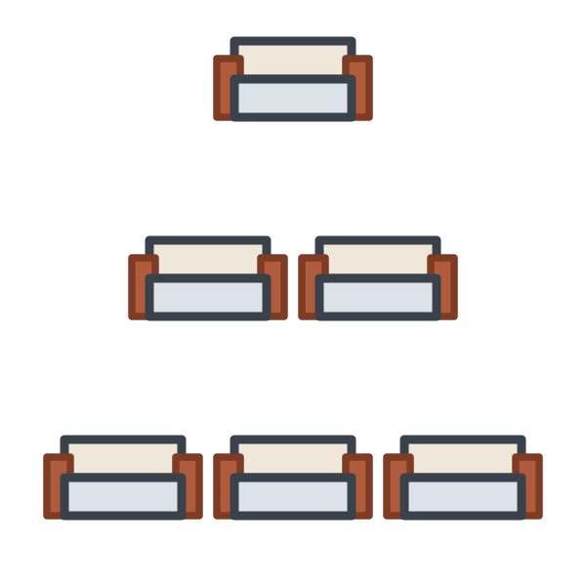
10–20 MIN · I DO
生词 2 · Cycle 2 of 2
8 / 23
NEW WORDS · 跟我读两遍 · REPEAT AFTER ME, TWICE
diànshìguì
zhāng
电视柜（電視櫃）
张（張）
TV cupboard
measure word · flat things

Slide 9
10–20 MIN · I DO
例句 2 · See them used
9 / 23
例句 · SEE THEM USED
客厅里有一个电视柜。
There's a TV cupboard in the living room.
我家有一张大沙发。
We have one big sofa.
我们家的客厅里有一张沙发和一个电视柜。
Our living room has a sofa and a TV cupboard.
问：电视在哪儿？

Slide 10
10–20 MIN · I DO
写一句 2 · Write your own
10 / 23
写一句 · WRITE ONE SENTENCE · 60–90 秒
我家的客厅里有一 ________ 沙发。
EXTENSION
把课文那一句默写出来，再加一句说电视在哪儿：电视在电视柜上面。

Slide 11
10–20 MIN · I DO
认一认 · checkpoint
11 / 23
认一认 · CHARACTERS ONLY · 一起读出来
沙发
茶几
电视柜
张
读不出来就停下来重教——不要往下走。

Slide 12
10–20 MIN · I DO
句型 · Sentence pattern
12 / 23
句型 · 说一个房间里有什么
地方 + 里有 + 量词 + 东西
1
客厅里有一个沙发。
One thing — the simplest form.
2
客厅里有一张沙发和一个茶几。
Two things, joined with 和.
3
我们家的客厅里有一张三人沙发、一个茶几和一个电视柜。
Three things — 、between the first two, 和 before the last. This is Text 1.
「三人沙发」= 三人 + 沙发，三个人坐的沙发。会用就用，不用也可以。

Slide 13
10–20 MIN · I DO
句型 · 最难的一句
13 / 23
从房子说到家具，一口气说完
我家的房子有两层，楼下有客厅，客厅里有一张三人沙发、一个茶几和一个电视柜。
My house has two storeys; downstairs is the living room; in the living room there's a three-seat sofa, a tea table and a TV cupboard.
上一课的「层」「楼下」，加今天的句型——旧的不会丢，是拿来接新的。

Slide 14
10–20 MIN · I DO
课文一 · CD 66
14 / 23
课文一 · 客厅 · 课本 P.132
客厅里有一张三人沙发、一个茶几、一个电视柜和一个空调。
用中文回答 · 他们家的客厅里有几个茶几？
最后一个词你还不会说——下节课学。今天只读前面三样。

Slide 15
10–20 MIN · I DO
检查理解 · CFU
15 / 23
检查理解 · CHECK FOR UNDERSTANDING
1
「沙发」的量词是什么？
「个」举一根手指，「张」举两根
2
这句话对不对？ 我有一个茶几。
对的话为什么课文用「张」说沙发？
3
翻译：There's a TV cupboard in the living room.
写在小白板上
4
你家的客厅里有什么？
点三个同学，一人说一样，不许重复
答案不上屏——老师现场收（白板／点名）。

Slide 16
20–43 MIN · FLEXIBLE PRACTICE
词汇总览 · stays on screen
16 / 23
词汇总览 · 这一课的生词 · STAYS UP WHILE YOU WORK
沙发
茶几
电视柜
张
这一页留在屏幕上——后面两个活动都看它。

Slide 17
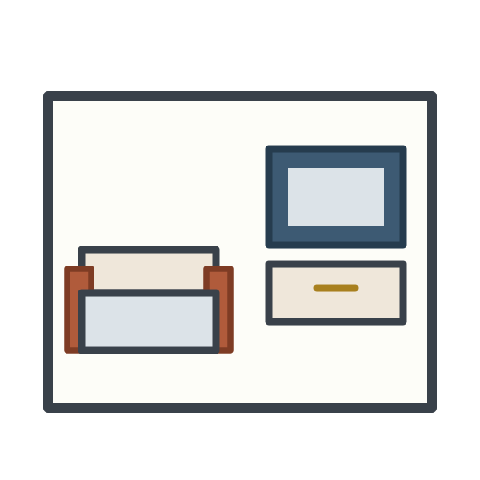
20–43 MIN · FLEXIBLE PRACTICE
活动一 · 10 分钟
17 / 23
活动一 · 画你家的客厅
先一起来 老师在黑板上画一个客厅，全班说放什么，每放一样，老师就在下面写一句。
再自己画 发纸，画你自己的客厅。三分钟。
写四句 一样家具一句，四个生词都要用上。四分钟。
写完请两个同学念自己的——总览页还在屏幕上，可以看。
客厅里有一张沙发。茶几在沙发前面。

Slide 18
20–43 MIN · FLEXIBLE PRACTICE
活动一 · Extension
18 / 23
活动一 · 加难
不要画你自己的客厅——写一个你去过、又不能改的：爷爷奶奶家的、医院的等候室、学校图书馆。
写成一段话，不是四条分开的句子：五句连起来，每一句说这一样在上一样的哪边。
最后一句说大小，要用「特别」。
写的时候不看总览页。
沙发在电视柜前面，茶几在沙发前面……客厅特别大。

Slide 19
20–43 MIN · FLEXIBLE PRACTICE
活动二 · 接龙 + 两人对话 · 7 分钟
19 / 23
活动二 · 先接龙，再两人问答
1
接龙 · 3 分钟 一个人加一样，前面的要全部说一遍
客厅里有沙发 → 客厅里有沙发和茶几 → ……
2
说错或说不出来，从他那里重新开始
家具说完了可以用第十三课的房间
3
两人问答 · 4 分钟 看课本 p.133 第 1 题的图
A：你家的客厅里有什么？
4
B 说三样，每样都要带量词，然后换人
两个人再互相问：你家的客厅大不大？
老师走动的时候，把词表从说得出来的那一组收走，留给需要的那一组。

Slide 20
20–43 MIN · FLEXIBLE PRACTICE
活动二 · Extension
20 / 23
活动二 · 加难
当提问的那个人，而且要自己想追问的问题。
B 回答完，A 一定要再问一个关于其中一样东西的问题。
最后向全班报告你的同伴，要用「他」，不能用「我」。
你的沙发是什么颜色的？ → 他家的客厅里有一张沙发，可是没有茶几。

Slide 21
20–43 MIN · FLEXIBLE PRACTICE
写汉字 · 练习册 p.154
21 / 23
笔顺 · 每个字写三遍
沙
7 画
左边三点水，右边「少」
发
5 画
五画，最后一笔是点
茶
9 画
草字头，中间「人」，下面「木」
几
2 画
两画就写完——撇，横折弯钩
柜
8 画
左边木，右边「巨」
张
7 画
左边弓，右边「长」
这是这几个字今天唯一的一次写字练习——循环写完就写，别因为超时跳过。

Slide 22
20–43 MIN · FLEXIBLE PRACTICE
游戏 · 拍字 · 6 分钟
22 / 23
游戏 · 拍字 SLAP THE CHARACTER
1
黑板上贴十张字卡：今天四个 + 第十三课六个房间
沙发 · 茶几 · 电视柜 · 张 + 卧室 · 客厅 · 厨房 · 餐厅 · 浴室 · 车库
2
两个同学上来，老师说英文，先拍到的得一分
赢的留下，换下一个
3
第二轮：老师说一整句，句子里的名词全部要拍，按顺序
客厅里有一张沙发和一个茶几 = 拍三下
4
加难：老师只说量词，拍任何一个配得上的词
「一张……」→ 拍沙发
字卡打印两套，A4 大小，用蓝丁胶贴。

Slide 23
43–50 MIN · PLENARY
小结 · Plenary
23 / 23
小结 · 43–50 分钟
回看目标 · 一个同学念三条 success criteria。
自评 · 一条一条来：👍 / 😐 / 👎。第二条要特别看——如果全班都是 😐，下节课的复习就从量词开始。
出门条 · 写在纸条上，出门交。
下节课 · 空调和洗衣机，还有怎么说一个房间「不算大」——这是整个单元最有用的一句。
出门条：翻译——There is a sofa and a tea table in my living room.

